Slide 1
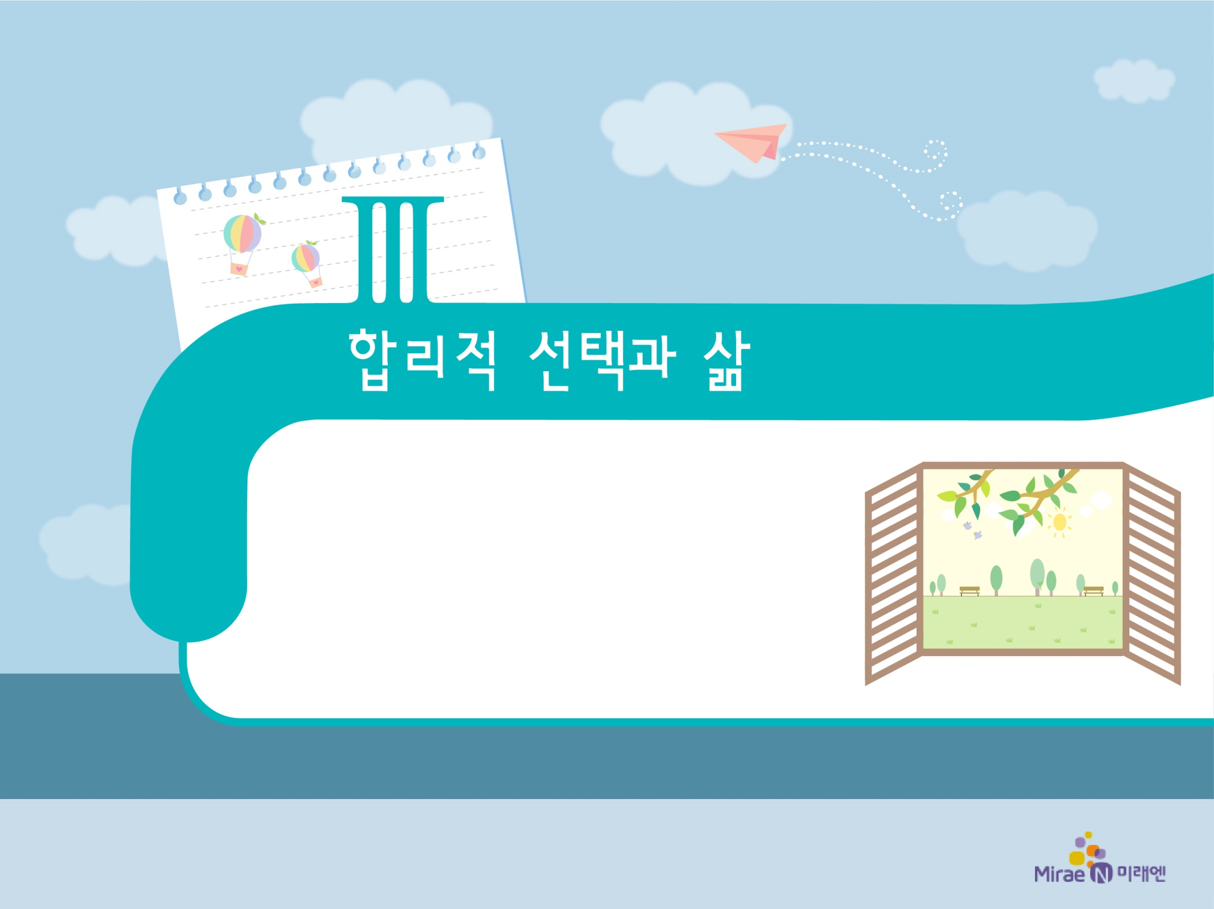
1. 고령화와 생애 설계
1
고령화의 현실

Slide 2


고령화로 인해 나타날 수 있는 지역적․사회적․경제적 현상과 문제를 이해하고, 문제점을 해결하기 위한 방안을 제시할 수 있다.

Slide 3
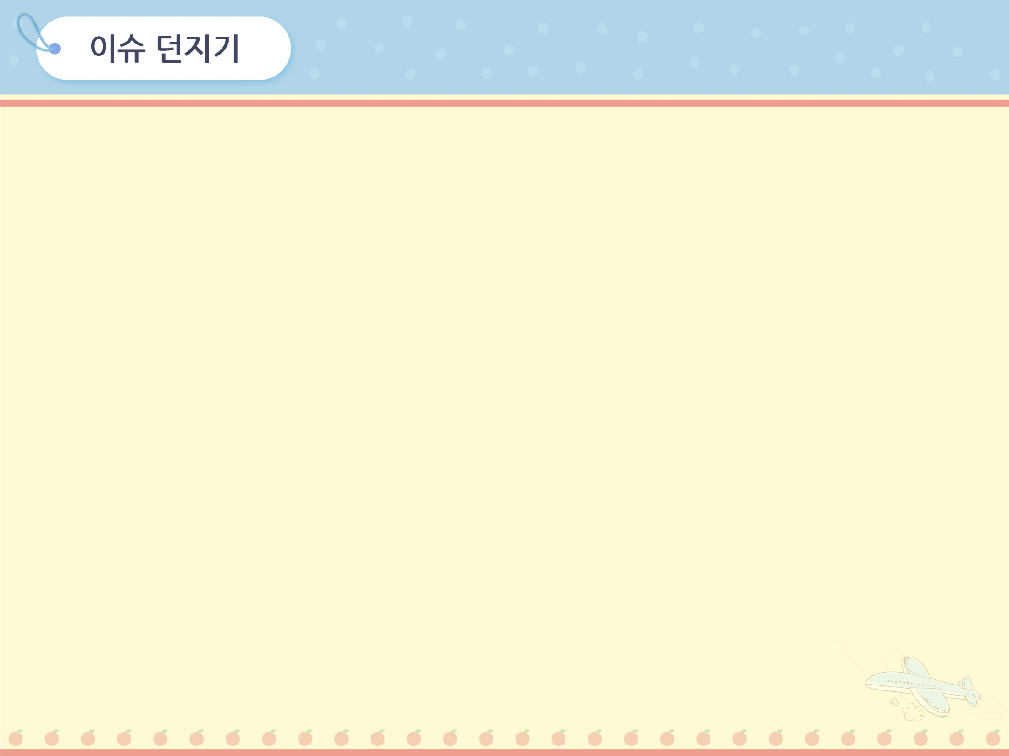
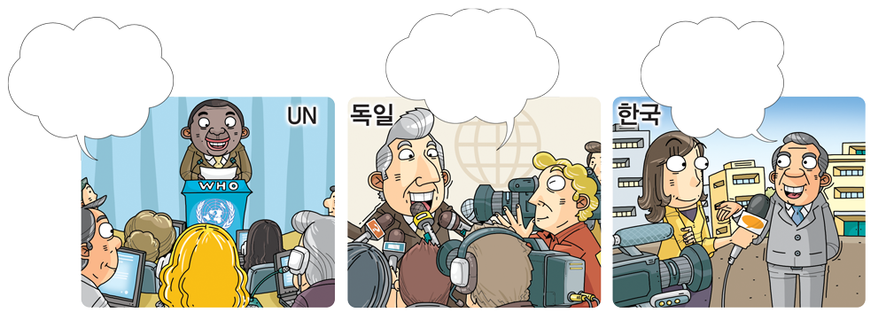

(83쪽)
고령화의 현실
1
2005년부터
노인의 기준을
65세에서
67세로 상향 조정
하였습니다.
국제적으로
통용되는 노인의
기준 연령은 65세
부터입니다.
이제 우리나라도
65세 노인 기준을
바꿔야 할 때
입니다.
노인의 기준 연령이 계속 높아지는 이유는 무엇일까?

Slide 4
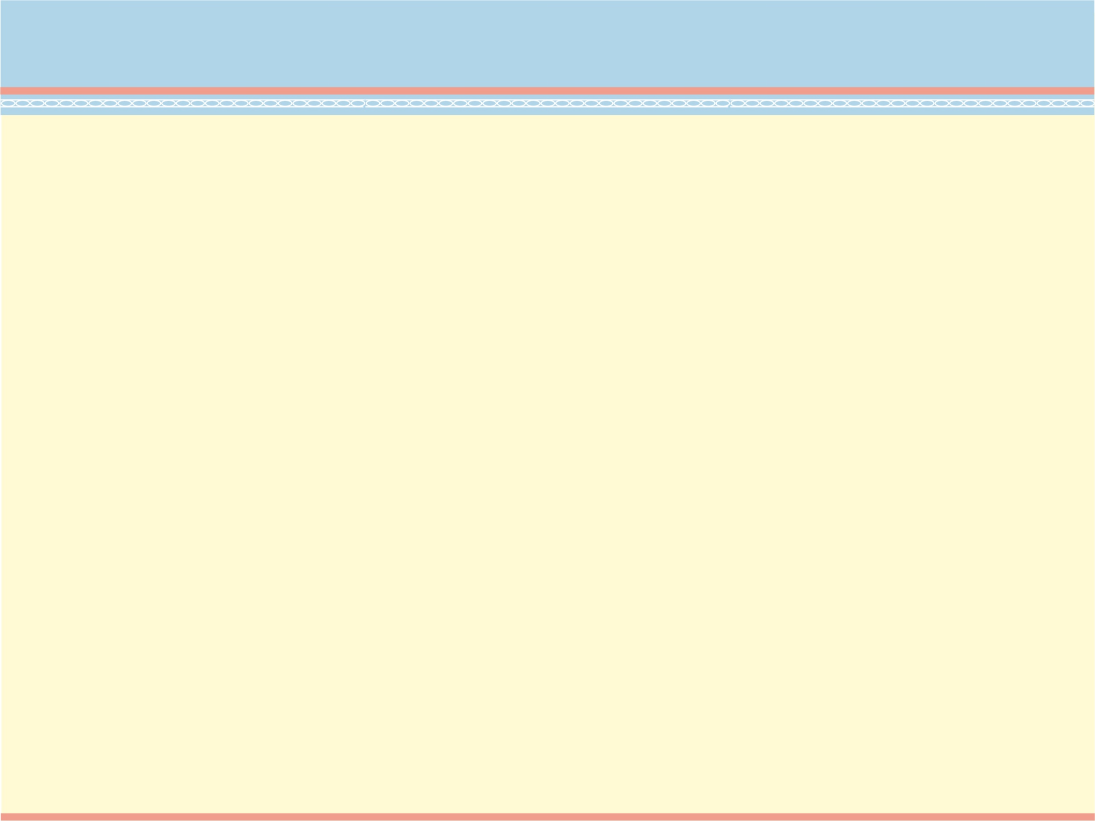
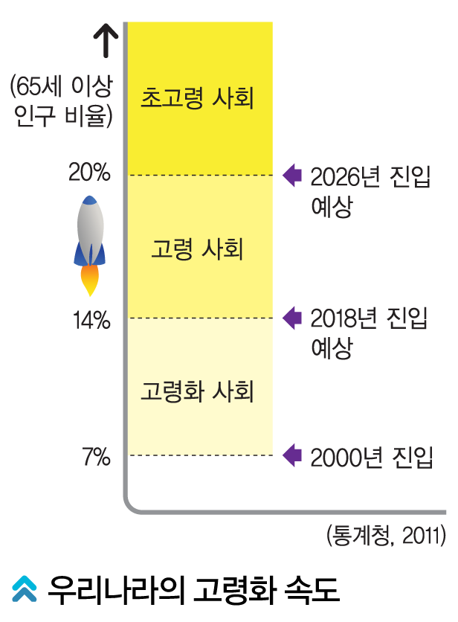
(83쪽)
고령화의 현실
1
고령화: 전체 인구 구성에서 65세 이상의 노인 인구가
차지하는 비율이 높아지는 현상

Slide 5
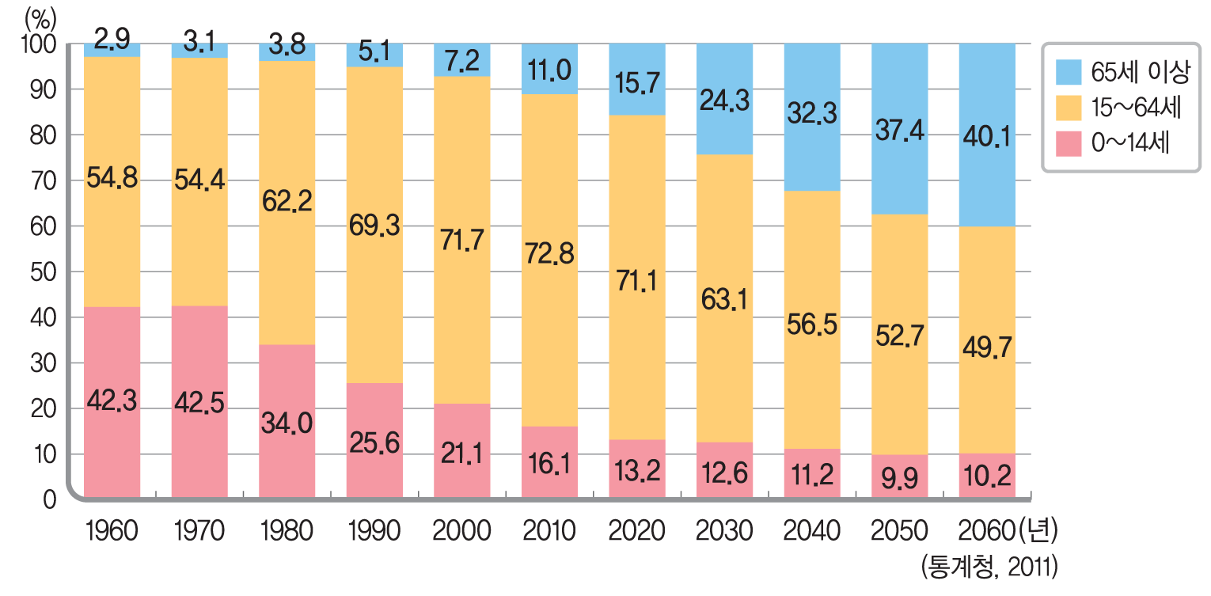
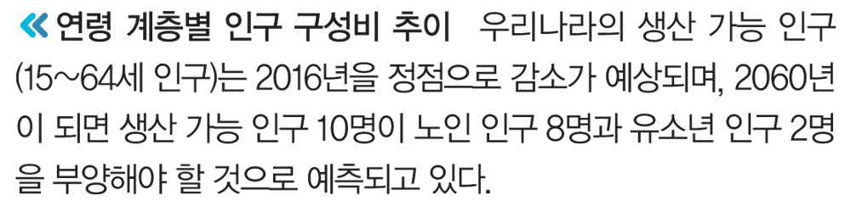
(83쪽)
고령화의 현실
1
2. 고령화로 인해 나타나는 현상과 해결 방안
① 경제적 측면: 노동력 감소에 따른 생산성 저하,
노인 복지비 지출 증가 → 경기 침체와 장기적인 불황 초래
② 지역적 측면: 촌락의 노동력 부족 문제 심화
(이촌 향도 현상과 결합)

Slide 6
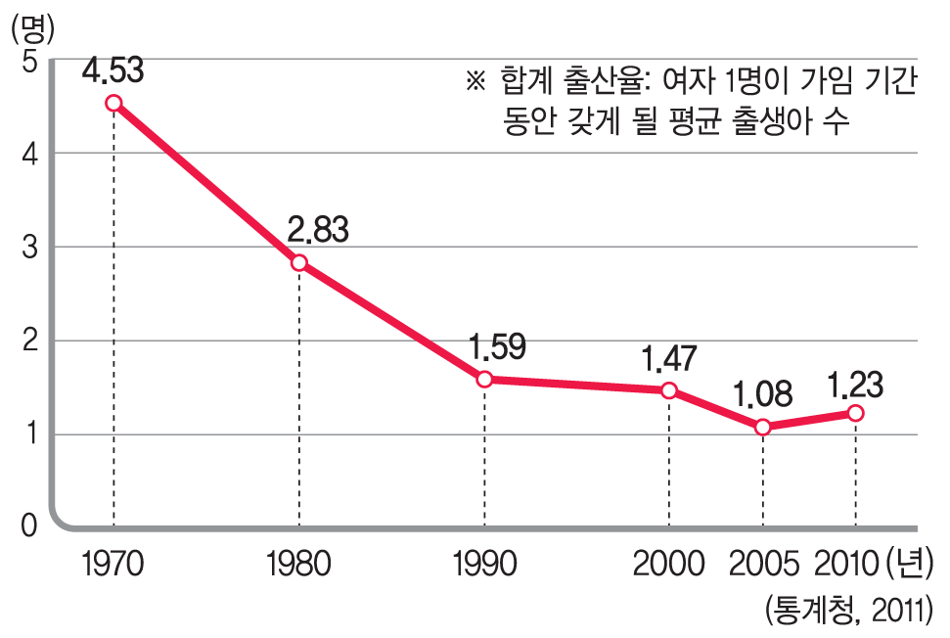
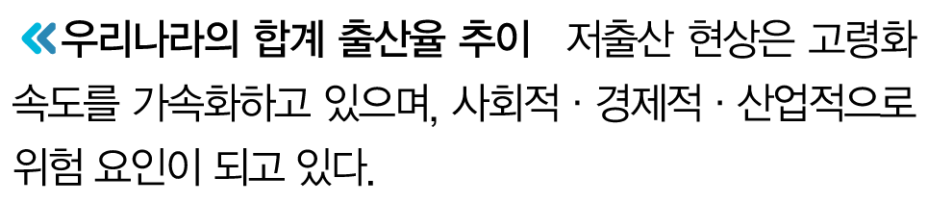
(84쪽)
고령화의 현실
1
③ 사회적 측면
• 빠른 속도의 고령화 → 대처 방안 수립 어려움
→ 사회 전체 구성원의 삶에 부정적 영향
• 노인을 위한 사회 복지비 증가 → 청장년층의 부담 증가
→ 세대 갈등의 가능성 증가

Slide 7
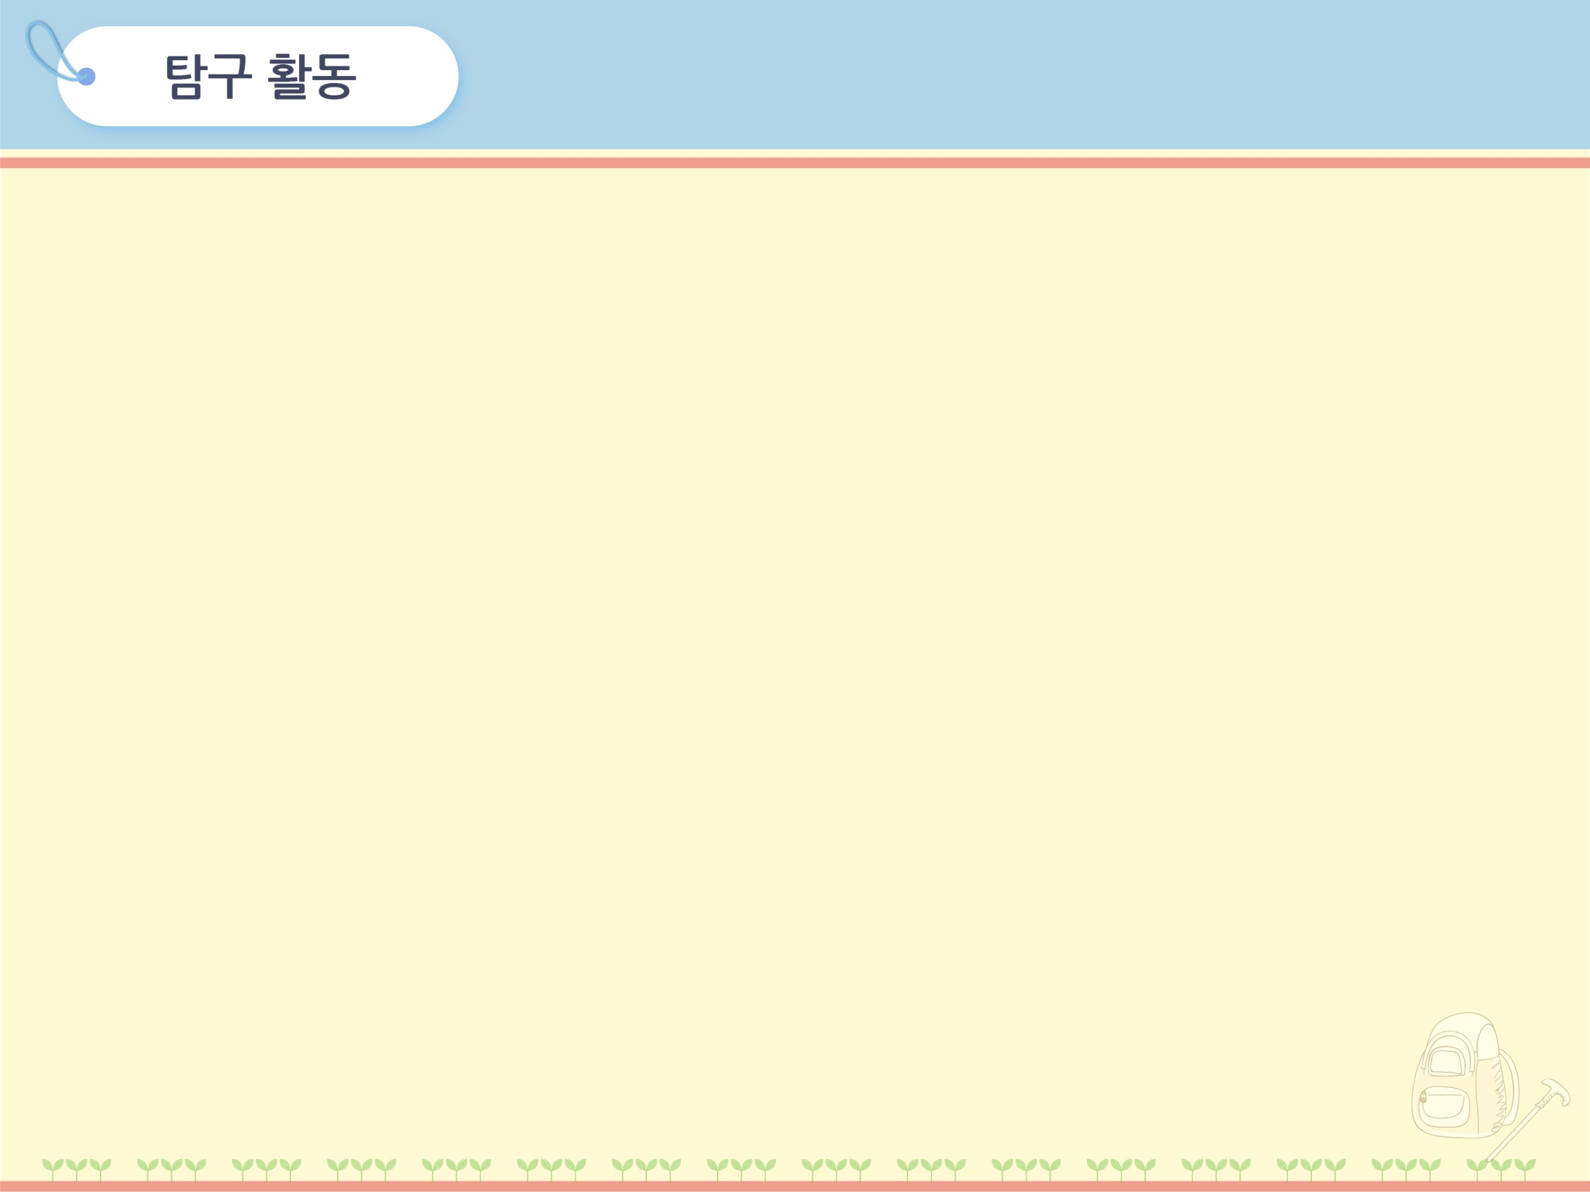

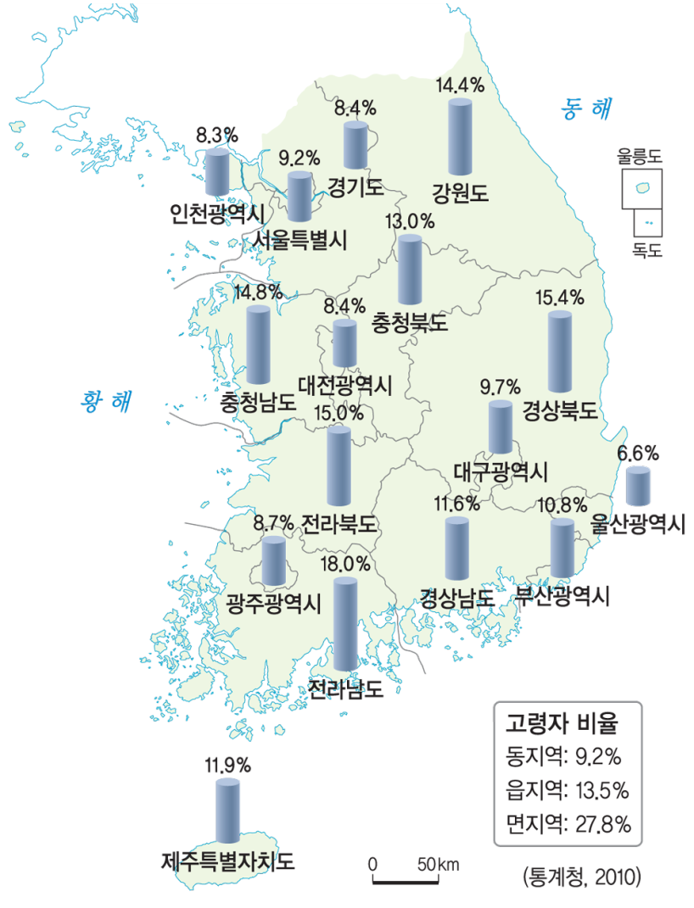
(84쪽)
고령화의 현실
1
우리나라의 고령화 문제
우리나라의 고령화와 관련된 다음 통계 자료를 보고 물음에
답해 보자.
[자료1] 시․도별 노인 인구 비율

Slide 8
(84쪽)
고령화의 현실
1
우리나라의 고령화 문제
[자료2] 촌락 지역의 고령화
경북 ◯◯군의 한 농촌 마을. 이 마을은 30년 전만 해도 ◯◯군에서 잘사는 마을에 속했습니다. 비옥한 땅에 기후 조건도 좋아 많은 수익을 올렸습니다. 그 덕에 이곳은 한때 100가구 500명이 북적거리던 마을이었습니다. 그렇게 농사를 지어 번 돈으로 자식들을 대구로 보내 공부를 시켰습니다. 하지만 도시로 나간 자식들은 돌아오지를 않았습니다.
임△△ 씨(57)는 이 마을의 최고 일꾼입니다. 원래 이곳에서 태어난 임 씨는 젊은 시절 대구로 나갔다가 27세에 귀농했습니다. 그때부터 이 마을의 막내로 귀여움을 받아온 그는 30년이 지난 지금도 막내입니다.
통계청 조사 결과를 보면 65세 이상 노인 인구 비율이 전국에서 가장
높은 시·군·구가 바로 경북 ◯◯군이었습니다.
- 나우뉴스TV, 2011. 6. 11. -

Slide 9
(84쪽)
고령화의 현실
1
우리나라의 고령화 문제
활동① [자료1]에서 노인 인구 비율이 높은 지역을 찾아보고,
그러한 지역의 특성을 조사해 보자.
전남이 18.0%로 가장 높았고, 경북, 전북이 그 뒤를 이었다.
주로 읍면 지역의 비중이 높은 촌락 지역에서 노인 인구 비율이 높았으며, 반면 도시 지역의 경우는 10% 이내로 상대적으로
낮았다.
활동② [자료2]와 같은 지역에서 나타날 수 있는 문제점은
무엇인지 생각해 보자.
촌락의 고령화로 인한 노동력 부족 문제 심각, 노동력 감소에 따른 생산성 저하 등

Slide 10
(84쪽)
고령화의 현실
1
우리나라의 고령화 문제
활동③ 노인 인구 비율이 높은 지역의 특성과 문제점을 파악
하여 정부에서 취해야 할 바람직한 정책은 무엇인지
모둠별로 발표해 보자.
젊은 영농인 유입을 위한 유인책 마련, 의료 인프라가 약한 촌락 지역 노인들을 위한 의료 및 건강 관리 정책 강화, 영농의 기계화를 통한 노동력 부족 문제 해소 등과 같은 정책들을 모둠별로 발표해 본다.

Slide 11
(85쪽)
고령화의 현실
1
3. 고령화로 인한 문제점의 해결 방안
① 저출산 문제 해결책과 병행(양육비 지원, 보육 시설 확충)
→ 국가적, 사회적 책임 강조
② 정년 연장, 노인 일자리 창출, 외국인 노동자 충원
→ 노동력 부족 문제 해결
③ 노인 복지 제도 확충(기초 노령 연금, 노인 장기 요양 보험)
→ 삶의 질 향상
④ 개인적 노후 생애 설계 및 필요 재원 마련

Slide 12
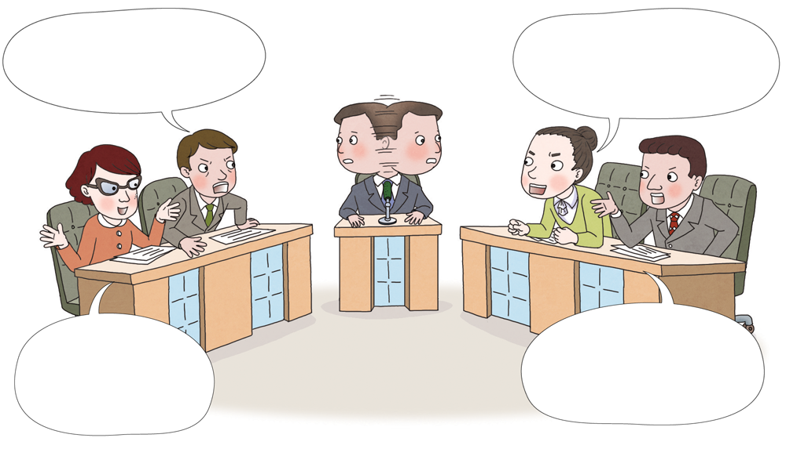
(85쪽)
고령화의 현실
1
고령화 문제 해결을 위한 최선의 대안은?
고령화로 인한 문제점을 해결하기 위한 다음의 정책 토론회를 보고 물음에 답해 보자.
노동력 부족을 해결하기 위해서는
정년을 연장해야 합니다. 외국인 노동자를
대량 충원하는 것도 좋지만 노인을
위한 일자리를 늘리는 것이
바람직합니다.
장기적 측면에서 출산율 장려 정책이
바람직하지만 쉽지는 않을 것입니다.
노동력 부족 문제는 외국인 노동자를 더
많이 받아 들여 해결하고 그들이 내는
세금을 복지 비용에 보태는 것이
타당합니다.
을
병
갑
정
무엇보다 저출산 문제를
해결하는 것이 우선입니다.
경제 활동 인구가 많아야 노동력
부족이나, 노인 복지 비용
문제를 해결할 수 있습니다.
기초 노령 연금을 통한 노후 소득
보장이나 노인 장기 요양 보험과 같은
복지 제도가 무엇보다 필요합니다.
따라서 국가가 나서서 노후의 삶의
질을 향상시켜야 합니다.

Slide 13
(85쪽)
고령화의 현실
1
고령화 문제 해결을 위한 최선의 대안은?
활동① 갑, 을, 병, 정이 제시한 해결책의 장점과 단점을 각각
평가해 보자.
구분 | 장점 | 단점
갑 | 고령화 문제 해결의 근본적 대안 | 구체적인 방안이 없으면 현실화하기 어려움.
을 | 노인들이 일할 수 있는 여건 마련 | 정년 연장은 청년층의 일자리 부족 초래
병 | 단기적으로는 노동력 부족 해결 | 근본적 해결책이 아님.
정 | 노인 복지 향상을 통해 인간다운 삶 보장 | 재정 마련 계획이 선행되어야 시행 가능

Slide 14
(85쪽)
고령화의 현실
1
고령화 문제 해결을 위한 최선의 대안은?
활동② 장·단점 평가를 토대로 고령화로 인한 문제를
합리적으로 해결할 수 있는 방안을 토의해 보자.
토의 내용이 경제적 측면에서만 다루어지지 않도록 노인 의료 및 건강 지원, 생활 및 주거 지원과 같은 사회 보장 측면에서의 대책도 논의하도록 한다.

Slide 15
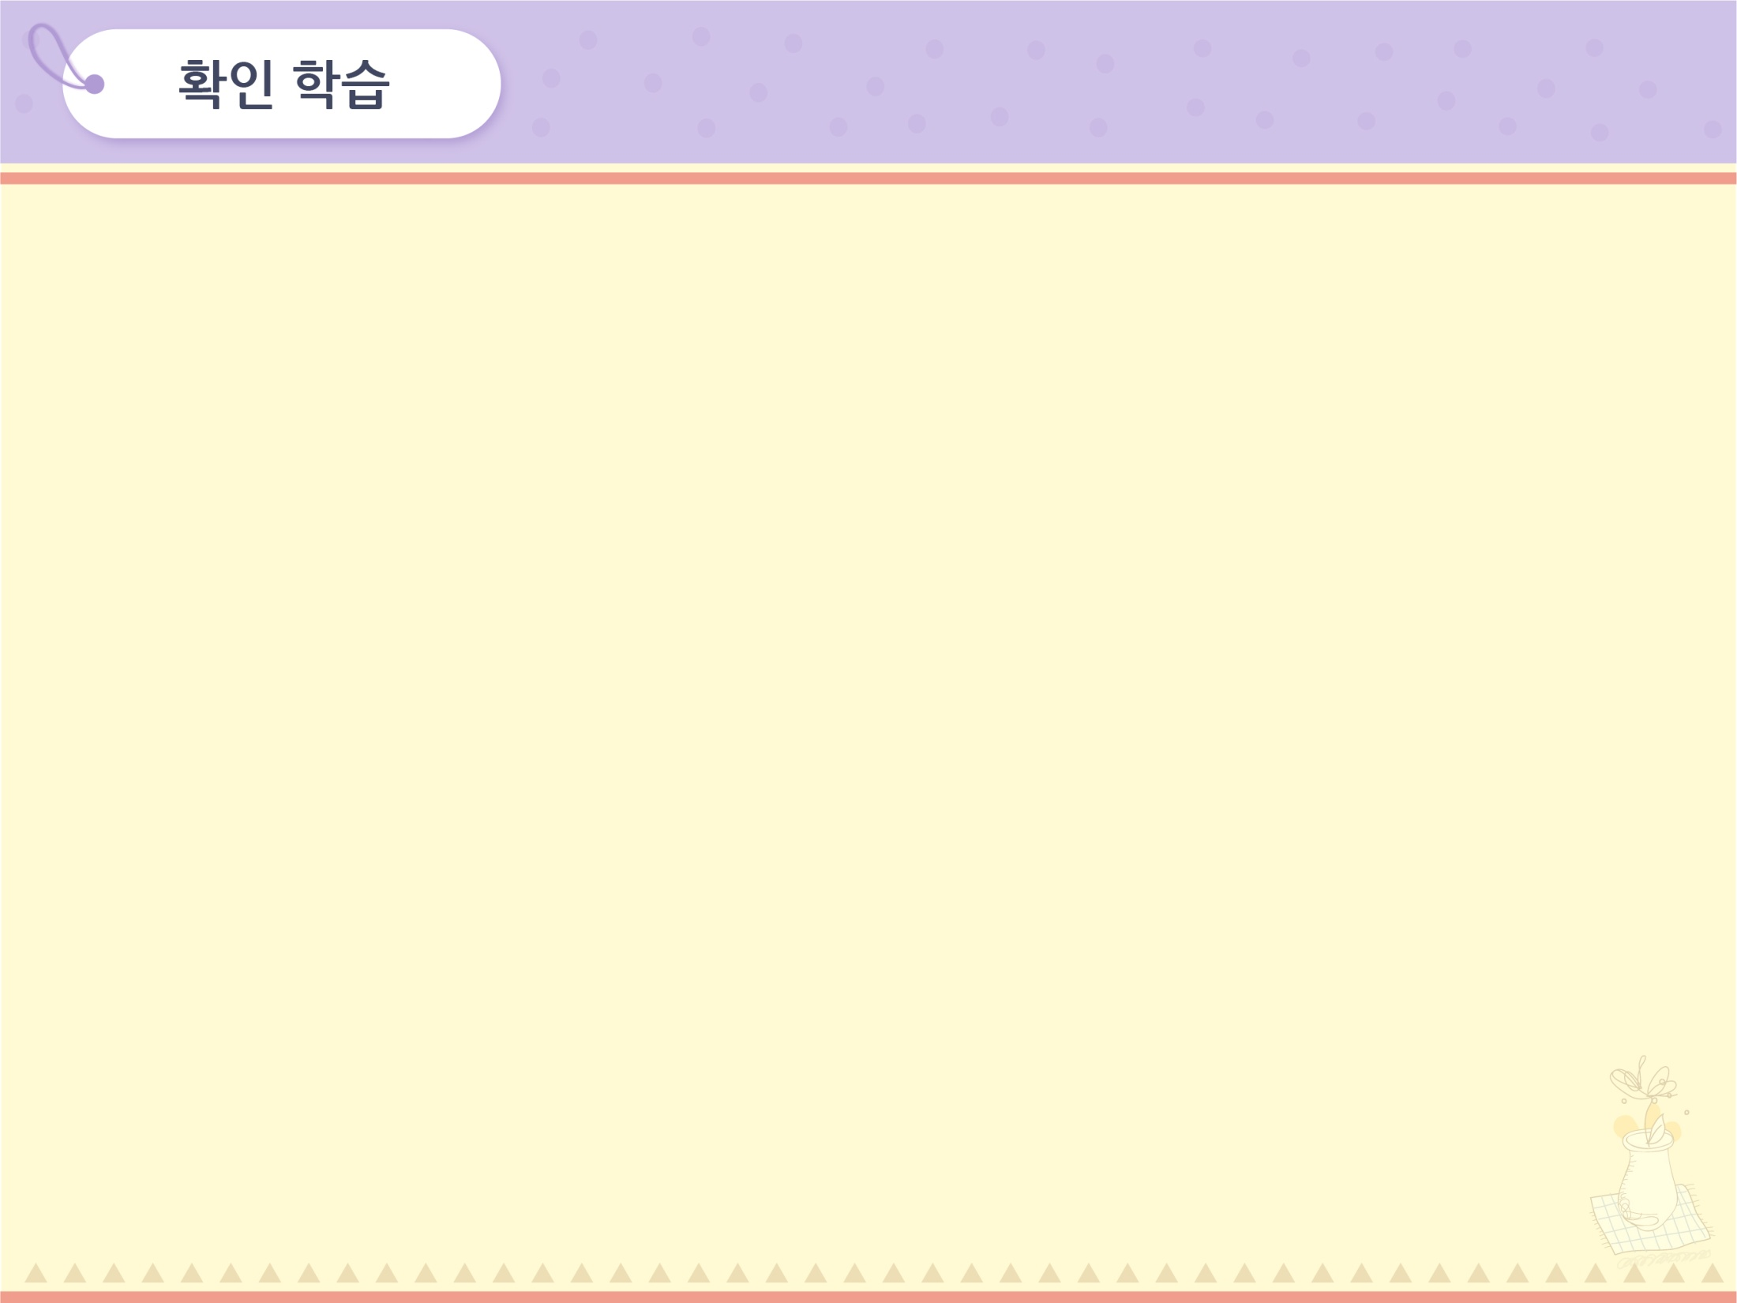

고령화의 현실
1
( )는 전체 인구 구성에서 65세 이상 노인 인구의
비율이 늘어나는 현상을 말한다.
답: 고령화
2. 고령화로 인한 생산성 저하는 경기 침체와 장기적인 ( )의
원인이 될 수 있다.
답: 불황
3. 촌락 지역은 청년층의 ( ) 현상까지 더해지면서 도시
지역에 비해 고령화로 인한 노동력 부족 문제가 더욱 심각하다.
답: 이촌 향도

Slide 16
고령화의 현실
1
4. 여성 1명이 가임 기간 동안 갖게 될 평균 출생아 수를
무엇이라고 하는가?
답: 합계 출산율
5. ( ) 현상은 고령화 속도를 가속화하고 있으며, 사회적,
경제적, 산업적으로 위험 요인이 되고 있다.
답: 저출산

Slide 17
고령화의 현실
1
6. 경제 활동 인구가 많아야 노동력 부족이나 노인 복지비
문제가 해결될 수 있기 때문에 고령화 문제를 해결하기
위해서는 ( ) 문제와 병행하여 해결해야 한다.
답: 저출산
7. ( )은 질병, 사고 등을 감안하여 출생 시 예상되는
평균 수명을 말한다.
답: 기대 수명

Slide 18
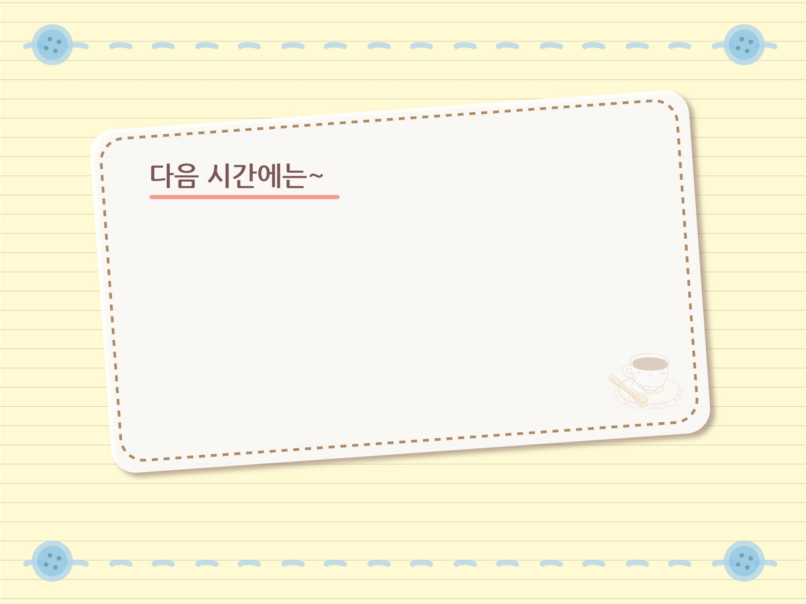
2
생애 설계에 대해 수업합니다.

